Slide 1
Всемирный день здоровья 07 апреля
МАОУ Заозерная СОШ с углубленным изучением отдельных предметов № 16 г. Томска
Выполнили: Александров П., Богомолов К., Куцык Е., Лоскутов М., Разумов И., Сосин Д.
Руководитель: Зябрева В.Ф.
Томск - 2015

Slide 2
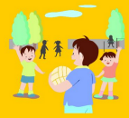
Содержание
Введение…………………………………………….....................................................................3
07.04- Всемирный день здоровья……………………………………………………………….………4
Немного статистики……………………………………………………………………………………………..5
Что значит быть здоровым………………………..…………………………….………………………….6
Правила здорового распорядка дня……………………….……………………………………….…8
Вредные привычки и их влияние на организм………………………………………….……..12
- Алкоголь…………………………………………………………………………………………………………...13
-Табакокурение……………………………………………………………………………………………….…15
-Наркомания…………………………………………………….................................….............…18
Вредная информация, её влияние на здоровый образ жизни…...………….………20
Практическая часть………………………………………………………………………………….......…..21
Заключение……………………………………………………………………………………………..…………23
Литература……………………………………………………………………………………….………….…….24

Slide 3
Введение
Всемирный день здоровья отмечается ежегодно с 7 апреля 1950 года (в день создания в 1948 году Всемирной организации здравоохранения). Мероприятия Дня проводятся для того, чтобы люди могли понять, как много значит здоровье в их жизни, что нужно сделать, чтобы здоровье людей во всем мире стало лучше. Статистика утверждает, что люди теряют здоровье не столько от болезней и инфекций, сколько от вредных привычек.
Гипотеза: возможно, если чаще доносить информацию детям о вредных привычках и их влиянии на организм, то это поможет людям дольше вести здоровый интересный образ жизни.
Объект исследования: человек.
Предмет исследования: влияние вредных привычек на здоровье человека.
Цель: выявить воздействие вредных привычек на здоровье человека.
Задачи:
Найти и проанализировать различные научные и справочные источники по теме «Вредные привычки».
Провести исследование, доказывающее что зарядка, и спорт помогают избежать вредных привычек.
Создать компьютерную презентацию для использования в дальнейшем на классных часах и уроках биологии при изучении анатомии и гигиены человека.
Методы: Анализ информации, теоретическое исследование.

Slide 4
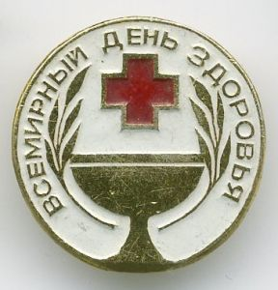
07.04 – Всемирный день здоровья
Всемирный день здоровья отмечается 7 апреля в ознаменование годовщины основания Всемирной организации здравоохранения (ВОЗ) в 1948 году.
Каждый год выбирается какая-либо тема Всемирного дня здравоохранения, которая освещает одну из приоритетных областей деятельности ВОЗ. Так, например, темой 2011 года была проблема устойчивости к противомикробным препаратам, тема 2012 года - проблема старения населения. В 2013 году темой Всемирного дня здоровья была выбрана гипертония. Тема Всемирного дня здоровья 2014 года - трансмиссивные болезни, вызываемые патогенами и паразитами у людей. 2015 год – год психического здоровья .
В современном мире на здоровье людей все больше и больше оказывают влияние множество разных факторов, связанных с урбанизацией жизни. Это плохо контролируемое экономическое развитие, загрязнение окружающей среды, разрушение озонового слоя, вырубка лесов и расширение земель, бедность населения ... Увеличение продажи продуктов питания приводит к распространению болезней, связанных с пищей. Изменение норм нравственности и распущенность поведения приводит к появлению таких опасных болезней как СПИД, а воздействие алкоголя, табака, наркомании на здоровье людей можно сравнить с последствиями всемирной эпидемии.

Slide 5
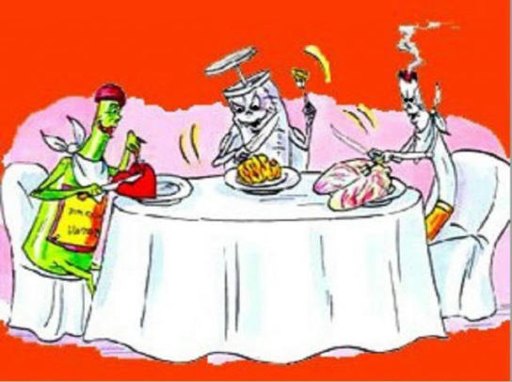
Немного статистики
Как россияне относятся к своему здоровью?
Росстат подвел итоги наблюдения за поведенческими факторами, которые влияют на здоровье населения. Исследование проводилось во всех регионах России, в опросе приняли участие 15875 человек в возрасте от 15 лет, из них 39,5% мужчин и 60,5% женщин.
Подтвердилась рабочая гипотеза о противоречивом отношении россиян к своему здоровью.
По данным Росстата, большинство опрошенных — 82,6% — вполне осознают, что состояние их здоровья зависит, прежде всего, от них самих. Однако в реальной жизни большинство пренебрегает возможностями заботиться о здоровье. На практике:
59,8 % респондентов не соблюдают режим питания;
79,9% — не занимаются утренней гимнастикой;
24,2% — регулярно курят (из них 62,7% выкуривают от 11 до 20 и более сигарет в день).

Slide 6
Что значит быть здоровым?
Здоровье человека – это естественное состояние организма, обусловленное нормальной работой всех его органов и систем.
Здоровье человека основывается на сумме: генетических факторов, образе жизни и экологических условиях.
Следует помнить, что образ жизни зависит от каждого человека. Люди должны разумно относиться к своему здоровью, физической и психической культуре, закалять свой организм, умело организовывать труд и отдых.
Человек должен помнить, что он - это главный результат своей деятельности и не пренебрегать своим здоровьем.
Здоровье должно занимать первое место в его потребностях.
Большинство людей в наше время даже не задумываются о своём здоровье. Так, продолжается до тех пор, пока челок не заболеет. Лишь тогда мы задумываемся о своём организме, но обычно уже поздно. А о своем здоровье нужно думать регулярно, ведь это самое ценное, что есть у человека. Именно поэтому каждый человек должен не только знать про здоровый образ жизни, но и строить свою жизнь согласно его принципам.
Чаще всего здоровье ребенка зависит от родителей. Дети подражают им и следуют их примеру. Если они ведут здоровый образ жизни, то и дети здоровы, а если родители пьют, имеют другие вредные привычки……???

Slide 7
Очень важным для человека является Физическое и психологическое состояние здоровья, которое зависит от экономических, гигиенических, климатогеографических и других условий окружающей среды.
К большому сожалению, цену здоровья люди осознает лишь тогда, когда оно уже потеряно. Только тогда возникает стремление вылечить заболевание и стать здоровым. А ведь возникновение многих болезней можно предотвратить соблюдая правила здорового распорядка дня.

Slide 8
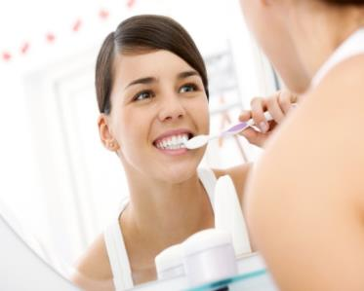
Правила здорового распорядка дня.
Утренняя зарядка – заряд энергии, бодрости и позитивного настроения на целый день.
Соблюдение личной гигиены – защита от непрошенных микроскопических врагов здоровья.

Slide 9
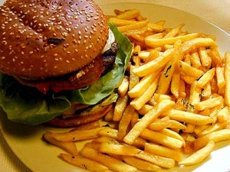
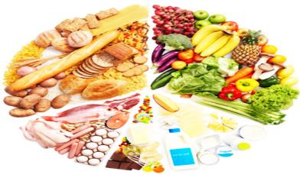
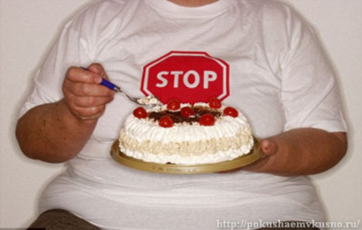
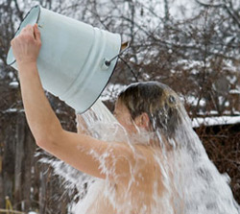
Правильное, своевременное и рациональное питание является необходимым фактором обеспечения жизнедеятельности человека, роста и развития организма.
Не переедай.
Закаливание— это постепенное повышение сопротивляемости организма к неблагоприятным воздействиям внешней среды.

Slide 10
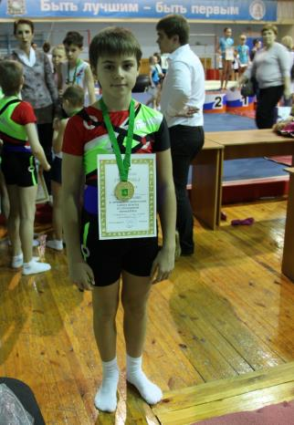
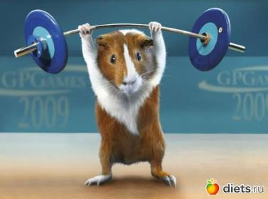
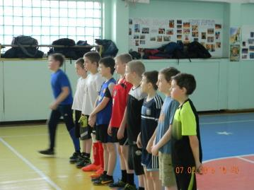
Обязательно занимайся спортом.

Slide 11
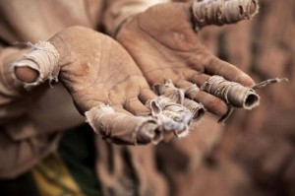
Правильное распределение труда и отдыха.
Здоровый сон.

Slide 12
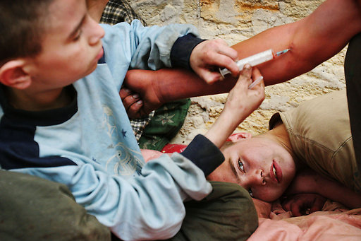
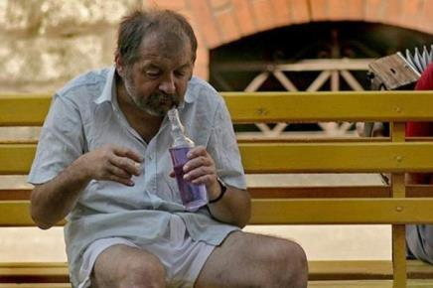
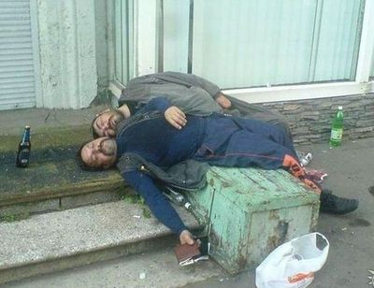
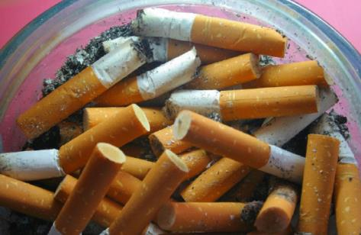
Вредные привычки и их вред для организма:
Привычка — это действие, постоянное осуществление которого стало для человека потребностью и без которого он уже не может обойтись.
Вредные привычки - это привычки, которые вредят здоровью человека.
Среди вредных привычек особенно следует отметить:
-Употребление алкоголя
-Табакокурение
-Употребление наркотиков

Slide 13
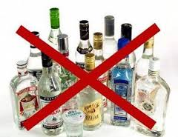
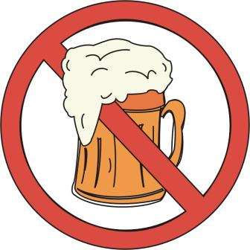
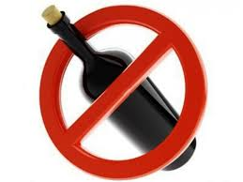
- Алкоголь
Усиленное токсическое воздействие алкоголя на организм детей и подростков было установлено врачами еще в конце прошлого века. Медицинская литература конца XIX — начала XX века изобилует примерами тяжелейших отравлений и даже смертельных исходов у детей и подростков от ничтожных доз алкоголя.
Современные исследования позволяют обоснованно утверждать, что в организме нет таких органов и тканей, на которые бы не сказывалось токсическое воздействие алкоголя.
Даже однократное употребление алкоголя нарушает нормальный процесс развития психики и нередко может иметь самые серьезные последствия.

Slide 14
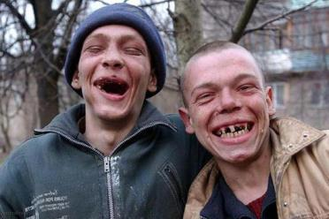
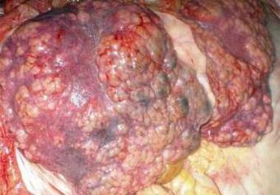
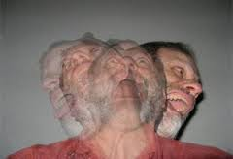
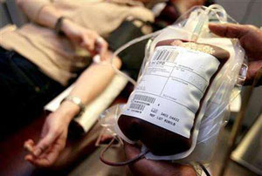
Токсическое воздействие алкоголя прежде всего сказывается на деятельности нервной системы -подросток, что называется, «тупеет» и интеллектуально, и эмоционально, и нравственно.
Второй мишенью алкоголя в организме является печень. Развивается цирроз печени, весьма грозное заболевание и бывает со смертельным исходом.
Свое негативное воздействие алкоголь оказывает и на психику. Алкогольная энцефалопатия – относится к группе психозов, при которых сочетаются психические нарушения с соматическими и неврологическими расстройствами. Развивается (у мужчин принимающих регулярно алкоголь через 5 лет, а у женщин через 3 года).
Влияние алкоголя на сердечно-сосудистую систему весьма многообразно. Для алкоголиков характерны такие заболевания как гипертоническая болезнь сердца, ишемическая болезнь сердца и кардиомиопатии.
Спиртное разжижает кровь всего лишь на каких то полчаса, а после она становится еще гуще, что в итоге приводит к алкогольной зависимости и любая доза принятого спиртного может оказаться для человека смертельная.

Slide 15
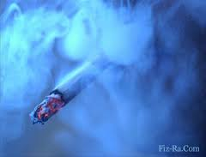
- Табакокурение
Обычно курение рассматривается как фактор риска, способствующий в будущем формированию хронических и смертельных заболеваний. Вместе с тем, растущий организм обладает повышенной чувствительностью к влиянию неблагоприятных факторов.
Риск заработать смертельное заболевание напрямую зависит от того насколько рано ребенок начал курить.

Slide 16
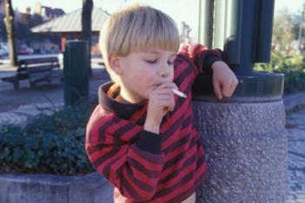
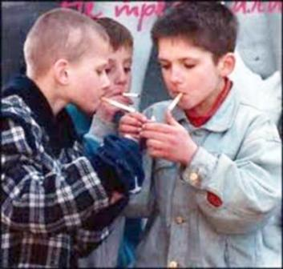
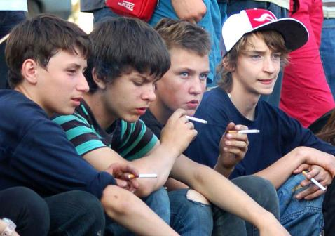
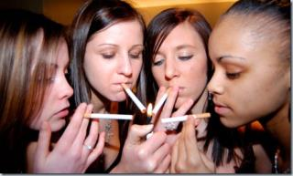
Курящий ребенок не осознает всей опасности курения
Он не понимает, что получить смертельное заболевание курильщику это всего лишь вопрос времени - для кого-то 5 лет стажа, для кого-то 10 лет стажа.
А для кого-то уже следующая сигарета станет роковой.

Slide 17
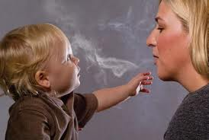
Очень важны данные о влиянии пассивного курения на детей, когда они вдыхают табачный дым курящих дома родителей. Оказалось, что такие дети чаще и тяжелее болеют респираторными инфекциями и хроническими отитами, чем те, чьи родители не курят.

Slide 18
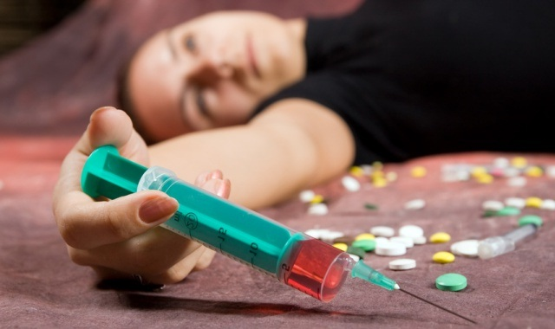
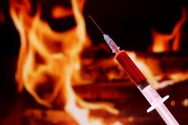
- Наркомания
Влияние наркотиков на организм подростка разрушительно. Здоровье подростка медленно разрушается. Чтобы понять, почему это происходит, нужно лишь знать, что любой наркотик, включая алкоголь – это яд, а науке не известны яды, которые бы помогали организму становиться здоровее, сильнее и крепче. Некоторые лекарства, которые используются для обезболивания и т.п. небезопасны и нужно лишь прочитать длинный список побочных эффектов, чтобы в этом убедиться. Наркотики (или, другими словами, яды) уничтожают полезные витамины и минеральные вещества.

Slide 19
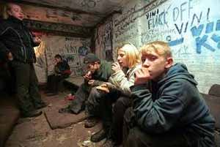
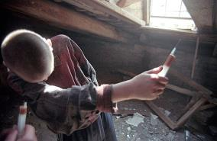
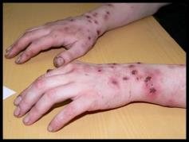
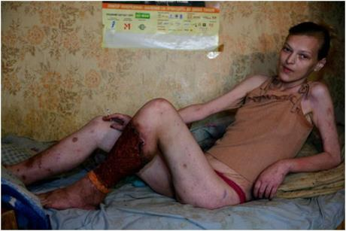
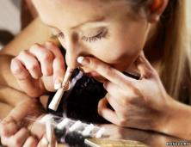
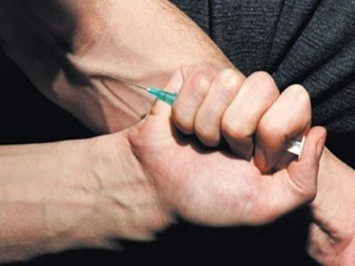
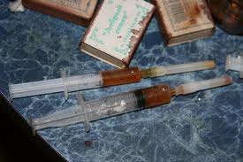
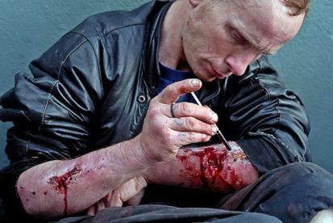
Наркотики вызывают бессонницу и при этом постоянное состояние сонливости, бледность, заторможенность реакции, частое чихание и заложенный нос.
В первую очередь наркотики поражают мозг человека и психику, из-за чего «завязать» наркоману гораздо тяжелее. Он думает, что легко расстанется с дурной привычкой в любой момент и незаметно переходит в ту фазу, когда не осознает вреда, наносимого наркотиками. У наркоманов полностью отмирает инстинкт самосохранения, из-за чего у них открываются суицидальные наклонности.

Slide 20
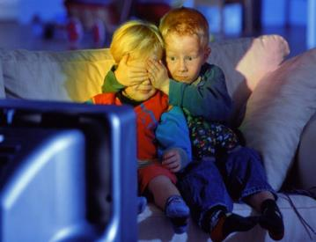
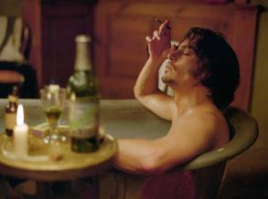
Вредная информация, её влияние на здоровый образ жизни
Вражеская пропаганда столетиями пытается навязывать нам образ жизни, который приводит к гарантированной деградации и неизбежной гибели российского народа. Для эффективного противостояния врагу нам достаточно стать умными и недоверчивыми...
Так, телевидение с самого детства через юмор и подсознание внушает, что пить – это нормально и весело. И ладно, если это была бы сатира, которая показывает абсурдность глупого поведения пьяных людей, так нет – это преподносится, как весёлое времяпровождение большинства «нормальных» людей.

Slide 21
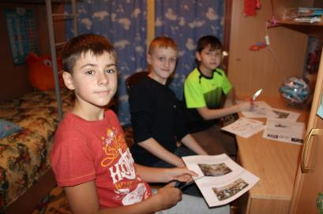
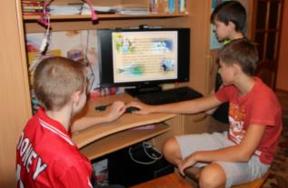
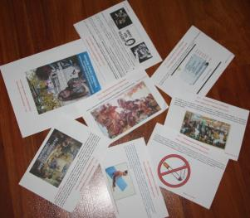
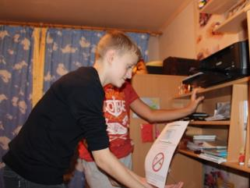
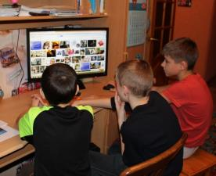
Практическая часть
Тема: «Вредные привычки»
Цель: распространение информации о вреде алкоголя, табакокурения и наркомании среди учащихся нашей школы.
Ход работы
Создали информационные плакаты на основе картинок, находящихся в свободном доступе в интернете и литературных источниках.

Slide 22
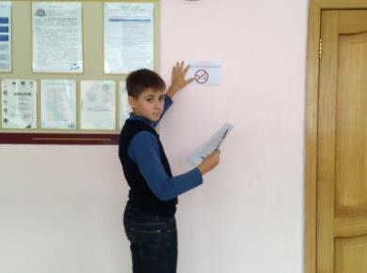
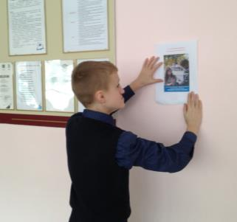
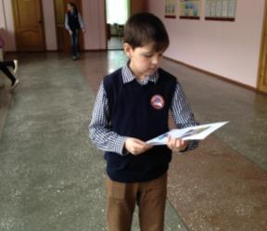
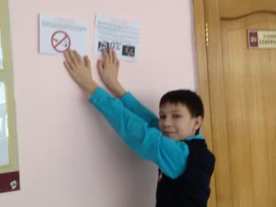
26.11.2014г. в Международный день информации расклеили информационные плакаты в холе школы для ознакомления всем учащимся.

Slide 23
Создали красочную презентацию для бесед в нашем классе и классах начальной школы.

Slide 24
Заключение
Здоровья крепкого на долгие года Всем людям мы желаем навсегда! Вы спортом занимайтесь, не ленитесь, И правильно вести себя учитесь! Друзья, пусть солнце воздух и вода Помогут жить вам долгие года! Всех с днем Здоровья! Счастья вам желаем От всего сердца в этот день вас поздравляем!

Slide 25
Литература
Источник: «Байкал Инфо»
Учительская газета УГ. Москва, №45 от 9 ноября 2010 года
Fanfaron.ru
ВикипедиЯ, wikipedia.org.
Картинки-Яндекс, yandex.ru.
http://www.who.int сайт Всемирной организации здоровья.

Slide 26
Спасибо за внимание

